Slide 1
Llevando a cabo la Navegación
Escritor BTT para android

Slide 2
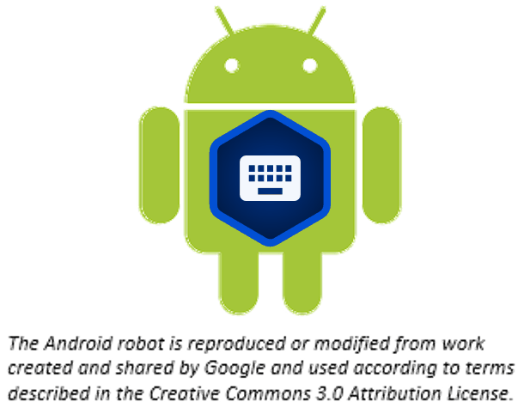
¿De qué trata esta presentación?
En esta presentación usted aprenderá a:
Explicar la diferencia entre la pantalla de Inicio y la pantalla del Proyecto
Moverse entre las pantallas de BTT Writer
Describir las tres vistas de un proyecto
Navegar dentro de un proyecto

Slide 3
Dos Tipos de Pantallas
Inicio: Lista de todos sus proyectos
Proyecto: Su área de trabajo para un solo proyecto

Slide 4
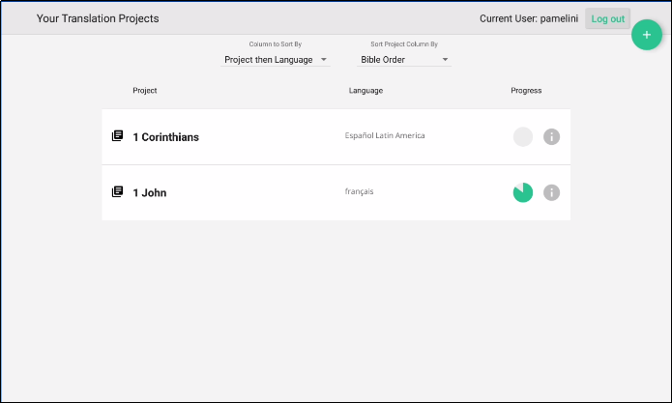
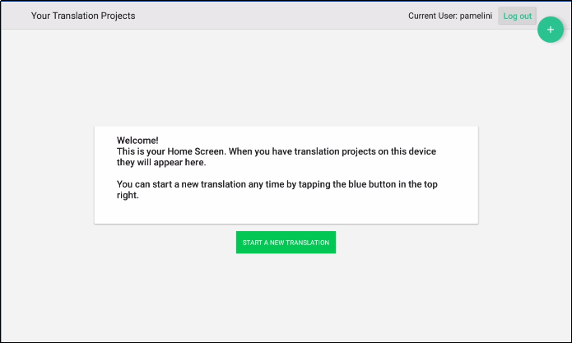
Dos Tipos de Pantallas: Inicio
Muestra todos sus proyectos
Le da la bienvenida si es que todavía no tiene proyectos
Nombre de usuario
Nombre de usuario
Botón para cerrar la sesión
Botón para cerrar la sesión

Slide 5
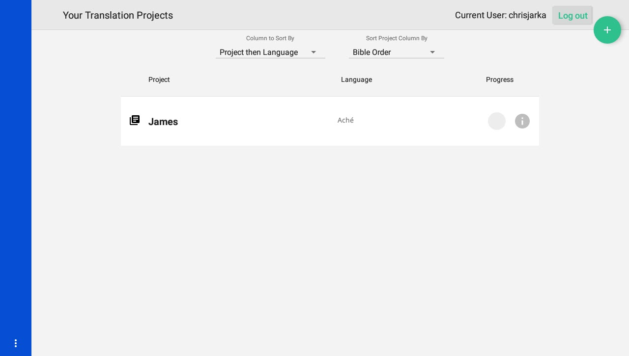

Navegando a la pantalla del proyecto
Para navegar a la pantalla del Proyecto, pulse el proyecto que quiera abrir

Slide 6
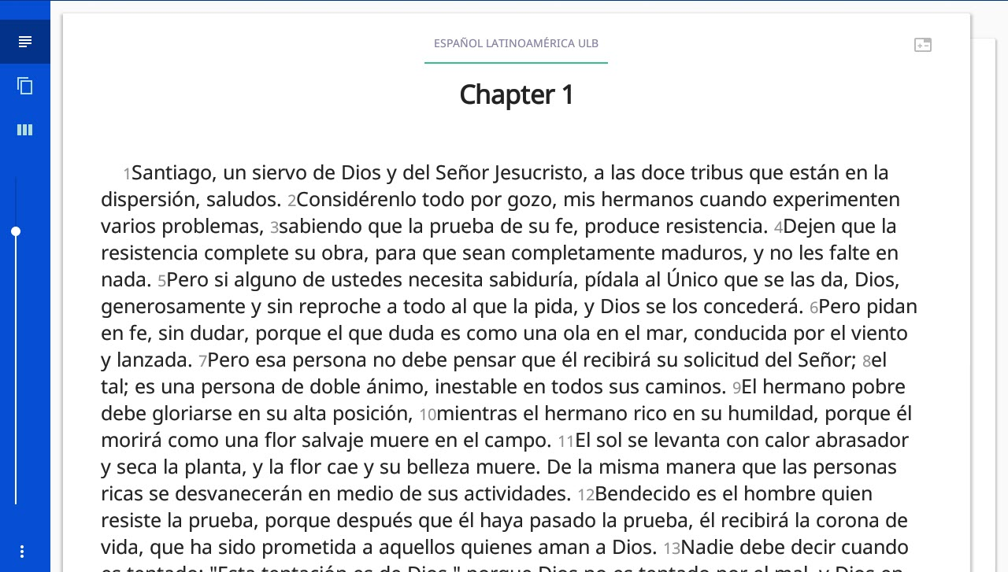
Dos Tipos de Pantallas: Proyecto
Su área de trabajo para un solo proyecto
Tiene 3 differentes vistas:
Capítulo
Pulse a la
derecha para ver
el texto traducido,
si alguno.
El deslizador
se desplaza
por el texto.
Vista del capítulo del texto fuente

Slide 7
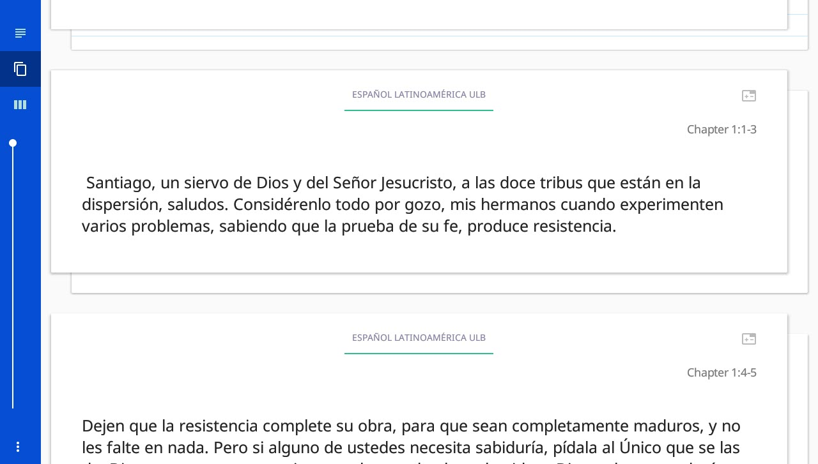
Dos Tipos de Pantallas: Proyecto
Su área de trabajo para un solo proyecto
Tiene 3 differentes vistas:
Capítulo
Trozo
Pulse a la
derecha para
ver el texto
traducido o
para traducir
un trozo.
Vista del capítulo del texto fuente

Slide 8
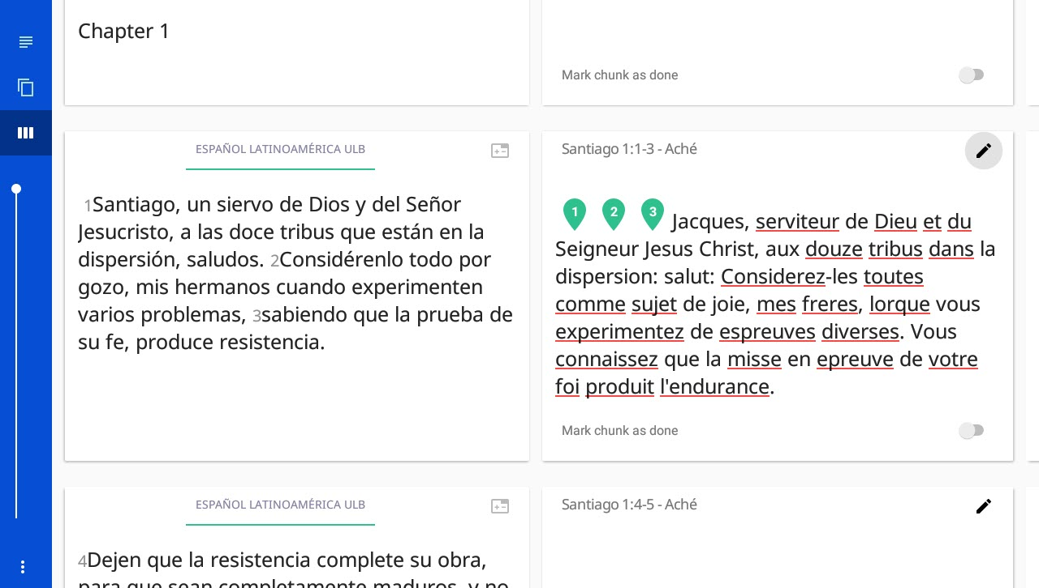
Dos Tipos de Pantallas: Proyecto
Su área de trabajo para un solo proyecto
Tiene 3 differentes vistas:
Capítulo
Trozo
Revisión
La vista de la
revisión con el
Texto fuente
Español
LatinoAmérica
ULB tiene recursos
útiles (Deslice a la
izquierda para
verlos.)
Revise la vista con la fuente y
la traducción, una al lado de la otra.

Slide 9
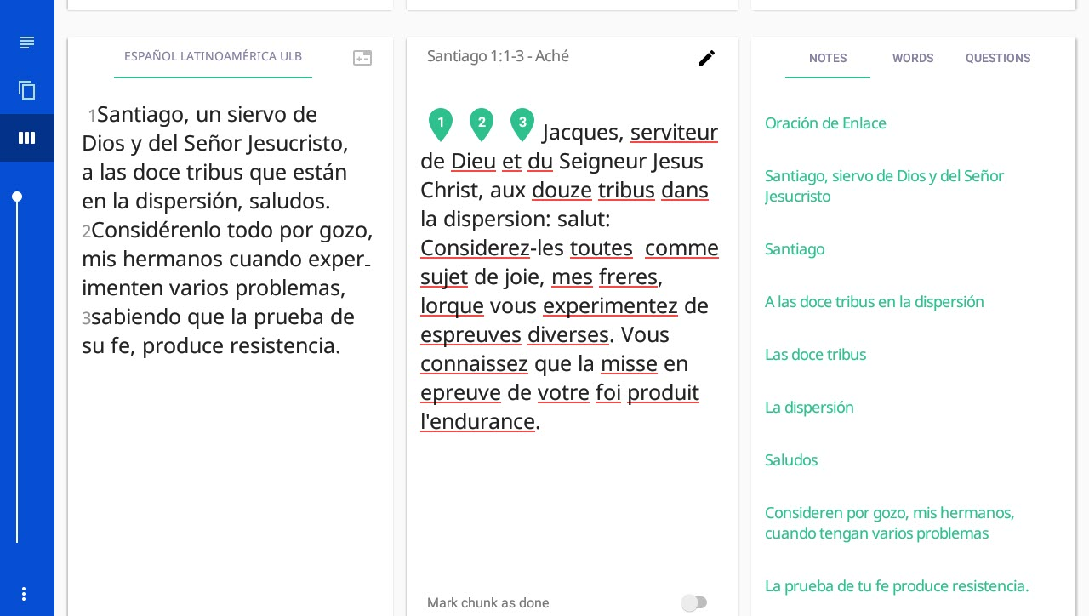
Dos Tipos de Pantallas: Proyecto
Su área de trabajo para un solo proyecto
Tiene 3 differentes vistas:
Capítulo
Trozo
Revisión
La vista de la
revisión con el
texto fuente
Español
LatinoAmérica
ULB tiene
recursos útiles
(deslice a la
iquierd para
verlos)
Revise la vista con la fuente,
la traducción y los recursos

Slide 10
Dos Tipos de Pantallas: Proyecto
Su área de trabajo para un solo proyecto
Tiene 3 differentes vistas:
Capítulo
Trozo
Revisión
Edite pulsando
el lápiz
Revise la vista con el texto fuente,
la traducción y los recursos

Slide 11
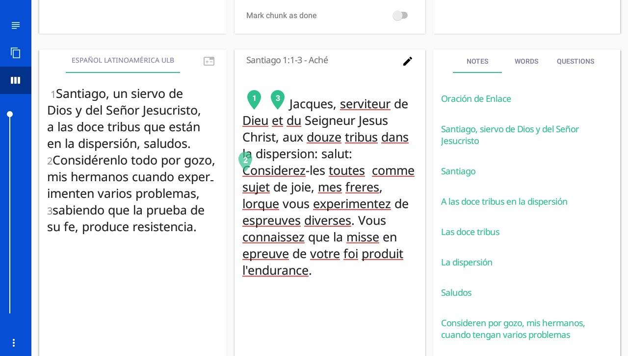
Dos Tipos de Pantallas: Proyecto
Su área de trabajo para un solo proyecto
Tiene 3 differentes vistas:
Capítulo
Trozo
Revisión
Arrastre los
marcadores de
versículos a los
lugares correctos.
Revise la vista con el texto fuente,
la traducción y los recursos

Slide 12
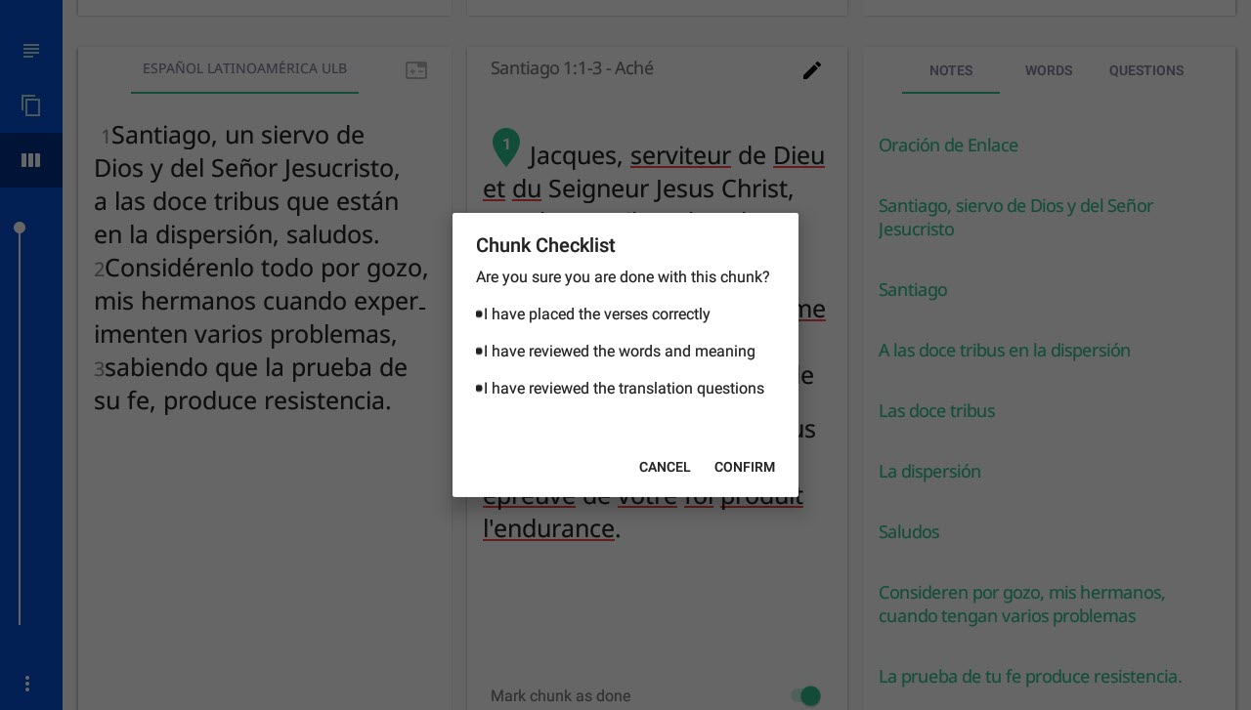
Dos Tipos de Pantallas: Proyecto
Su área de trabajo para un solo proyecto
Tiene 3 differentes vistas:
Capítulo
Trozo
Revisión
Arrastre los
marcadores de
versículos a los
lugares correctos.
Marque el trozo
como
completado
Revise la vista con el texto fuente,
la traducción y los recursos

Slide 13

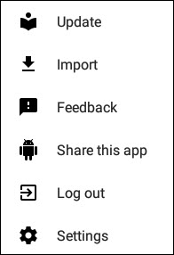
Opciones (3-puntos) del Menú
Pulse los 3 puntos que se encuentran en la parte inferior izquierda
(o a la derecha si se esta sosteniendo la tableta de manera vertical):
2 menús diferentes provenientes de las 2 pantallas diferentes:
En la pantalla de Inicio:
Archivos del lenguaje Fuente/meta, app
Proyecto o texto original
Reporte algún error
Comparta con otro aparato o por medio de email
Cerrar la sesión (para que pueda entrar como otro usuario)
Modifique la configuración del programa

Slide 14
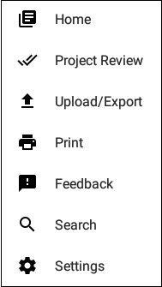
Opciones (3-puntos) del Menú
Pulse los 3 puntos que se encuentran en la parte inferior izquierda
(o a la derecha si se esta sosteniendo la tableta de manera vertical):
2 menús diferentes provenientes de las 2 pantallas diferentes:
En la pantalla del Proyecto:
Regrese a la pantalla de Inicio
Prepararase para la publicación
Subir al servidor o exportar a un archivo
Imprimir en archivo PDF
Reporte algún error
Buscar texto de fuente
Modifique la configuración del programa

Slide 15
Regrese a la pantalla de Inicio
Pulse los 3 puntos para abrir el menú.
Pulse Inicio.

Slide 16
¿Qué aprendió?
En esta presentación usted aprendió a:
Explicar la diferencia entre la pantalla de Incio y la pantalla del Proyecto
Moverse entre las pantallas de BTT Writer
Describir las tres vistas de un proyecto
Navegar dentro de un proyecto

